Slide 1
GameSystem開発指南書22
0からの開発
TaskSystemを作り上げる

Slide 2
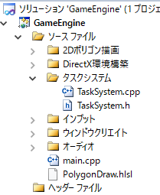
・TaskSystemを作り上げる
継承・OverRide・TemplateClass・list・STL・SmartPointerとTaskSystem作り上げるために必要な事は一通りやりました。
それでは、実際にTaskSystemを作り上げましょう。
久々に、GameEngineを立ち上げる事になりますが、覚えていますか？
忘れてるなら見直してみましょう。しっかりとcommentを入れているはずなので
10分も見たら把握できるでしょう。
追加：「タスクシステム」filter・cpp・hを用意

Slide 3
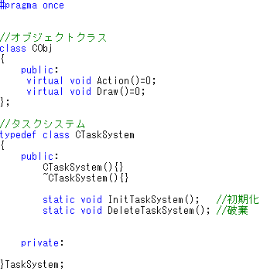
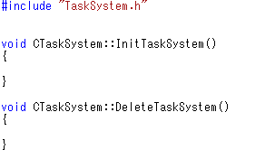
・TaskSystem用のclassを用意する
TaskSystem.h
virtualを付けた関数に=0を付ける事で、純粋仮想関数となります。
この関数は関数としての実体はありません。
よって、このclassは継承専用となり、単体では実体を作り上げる事は
できません。この純粋仮想関数を持ったclassは抽象classと言います。
TaskSystem.cpp
ObjectClassはHeroやEnemyに継承して、listに入れる用のclassです。よって、単体で実体作る事はありません。
誤って、単体で作られても厄介なので、AbstractClass（アブストラクト（抽象）クラス）にしています。

Slide 4
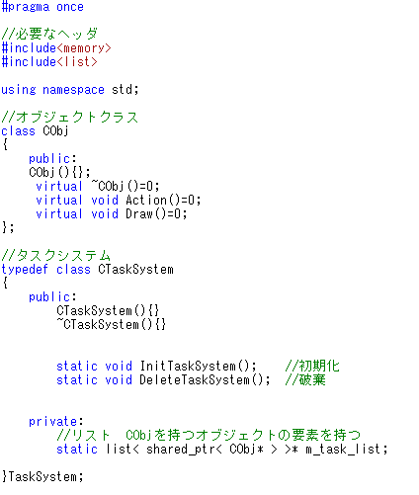
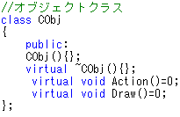
・STLのListをClassに設置
TaskSystem.h
追加：ListとSharePointerを使用するのでHeaderと、using命令を追加
追加：Destructorを忘れていたので追加。このような継承で使う場合、
Destructorは仮想関数にしましょう。
追加：listを用意。このlistはSharePointer<CObj>を持つように
定義します。

Slide 5
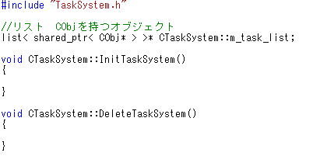
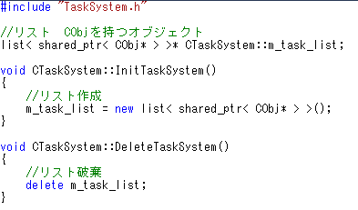
TaskSystem.cpp
追加：Listの本体を用意
InitTaskSystemでm_task_listをnewでobjectを作りましょう。
TaskSystem.cpp
追加：m_task_listのnewで実体を作成
追加：listの実体を破棄する。破棄をすると持っている要素は
SmartPointerなので、listある全ての要素が自動的に破棄される

Slide 6
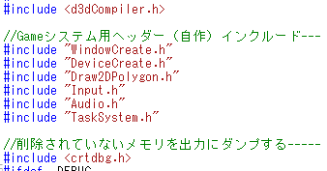
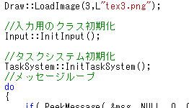
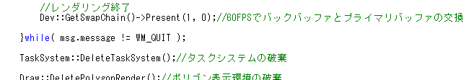
・mainに組み込む
main.cpp
追加：TaskSystem.hをinclude
追加：初期化Methodを実行
追加：破棄Method実行

Slide 7
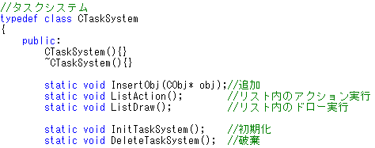
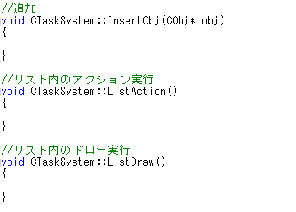
・listへのobject追加・Action・DrawMethodを用意
TaskSystem.h
追加：Object追加・Action実行・Draw実行Methodを追加
TaskSystem.cpp
各Methodの空本体を作成
追加から順番に作っていきましょう。

Slide 8
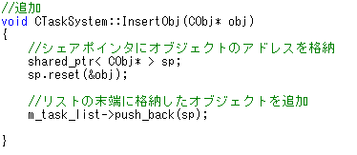
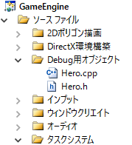
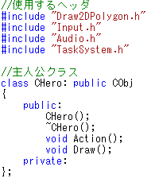
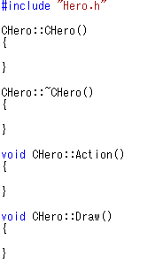
TaskSystem.cpp
追加：登録するCobjを継承したclassののaddressを引数で引き取り、
Systemの内部でSharePointerに格納している
こうすることで、objectのmemory管理を使用者は意識せずに扱える
追加：listの末端に追加させる。１行でできるからすごく楽
・Debug用のObjectClassを用意する
追加Methodがしっかり動くかどうかの実験用のHeroObjectを用意しましょう。
Hero.h
Hero.cpp
これまで指南書でやってきたような
内容になってきましたね。
追加：debug用追加

Slide 9
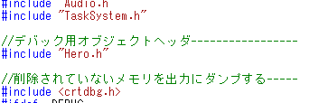
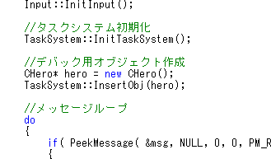

・mainでHeroObjectを作成して、Insertしてみる
main.cpp
追加：debug用ObjectHeaderをinclude
追加：newで作成
追加：Listに登録させる
実行し、programを終了してもMemoryLeak（メモリーリーク）は起きません。しっかりとSmartPointerが働いているからです。
CHeroのDestructorにBreakPointを置いて、確認してください。たしかにlistをDeleteするとlistの要素が自動的に破棄されたため
Destructorが起動しました。

Slide 10
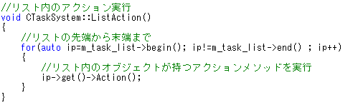
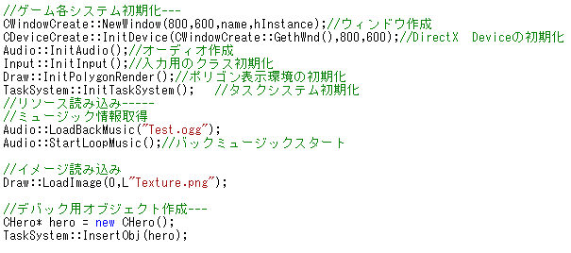
・list内のobjectが持つActionを全て実行させる
TaskSystem.cpp
追加：listの要素全てのActionMethodを実行させる
・mainに実装する。
MessageLoop内に入れたいのですが、Test用の内容が色々書かれていますので一度整頓して、Heroを内で
簡単な動きと描画行うようにします。
main.cpp
各systemの位置の整頓し、test用のresource読み
込みを消しました。

Slide 11
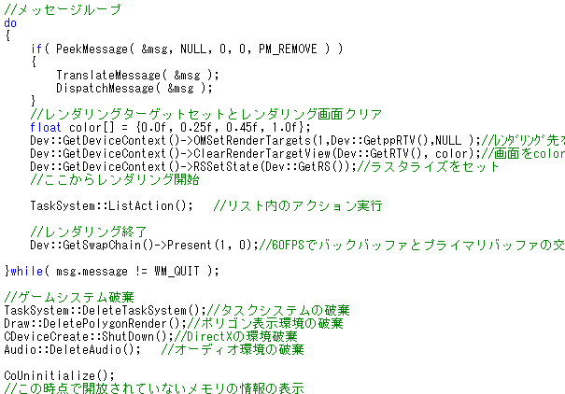

main.cpp
MessageLoop内のTest用Codeは全て破棄
追加：list内のActionMethod実行する
System破棄も整理
かなりスッキリしました。List内のActionMethod実行もできるようになりました。HeroのActionにBreakPointを置いて
確認しましょう。
Hero.cpp
F5を連打して、何度も実行してる事を確認しましょう。
描画していないのでわかりずらいですけど・・・。

Slide 12
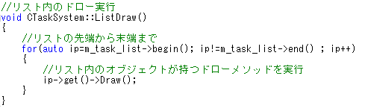
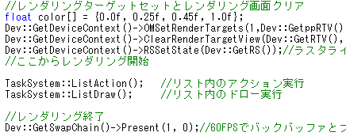
・list内のDrawMethod実行
TaskSystem.cpp
追加：ほとんどのListActionと同じ
main.cpp
追加：List内のDrawMethodを実行
さて、ActionとDrawがしっかり動くかどうかTestしましょう。
HEROのProgramに位置をRandomに配置、斜めに移動し、領域外に行かないように反射する。
初めは自分でやってみてください。できると思いますが、次のpageに回答を置いておきます。

Slide 13
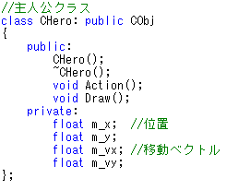
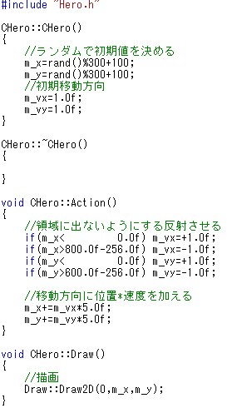
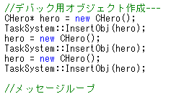
Hero.h
Hero.cpp
ついでにHeroを複数配置してみよう。
main.cpp

Slide 14
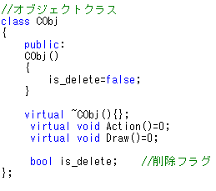
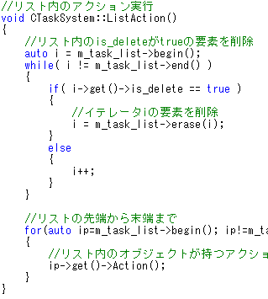
・自動削除を加える
Systemに条件を満たしたら自動的にList内の要素を削除する仕組みを作りましょう。
TaskSystem.h
追加：基本classのCObjに削除用flagを用意
変更：flagはConstructorで初期化しましょう
TaskSystem.cpp
追加：ActionMethod内で、削除するかどうかを判断しlistのeraseMethodで
要素を削除します。
list::eraseMethod
引数で指定したiteratorの要素を削除する。戻り値は、次の要素のaddressです。

Slide 15
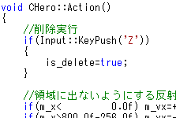
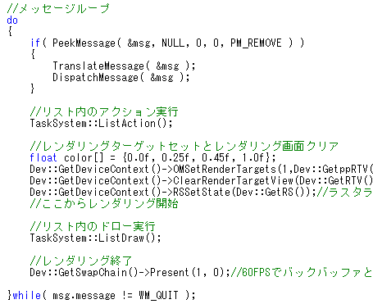
・削除実験
Zkeyを押したら消えるようにしてみよう。
Hero.cpp
追加：Zkeyを押すとis_deleteをtrueにする
is_deleteがtrueになるとMessageLoop内にあるCTaskSystem::ListAction()内にある
削除命令が実行され削除されます。
・ListActionとListDrawの配置位置を変える。
ListActionは、objectの動きや制御。 ListDrawは描画を担当しているので、現状同じ場所に置いてるのは少しおかしいので
位置を変更します。
変更：ListActionをRenderingの設定前に置いた。
これで、MethodName通りの役割通りになりました。これでObjectの管理が
あまりmemory管理を意識しない良いので、Game作りに集中できますね。
簡単ですがTaskSystem完成です。
ですが、TaskSystemに本当の完成はありません。ここから自分が使い勝手を
良くし本当の意味でOriginalSystemにしましょう。

